Slide 1
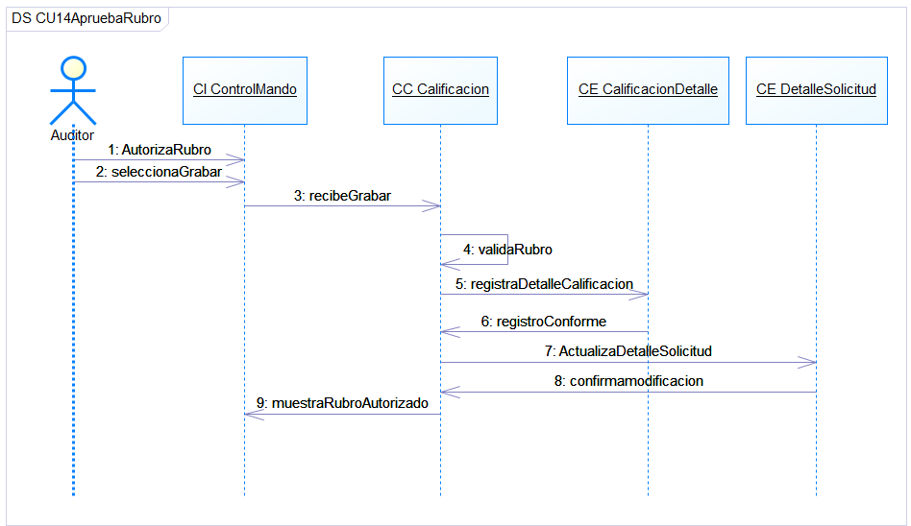
F2 –Caso de uso – Diagrama C1, C2 flujo de CUS C3 validaciones C4 manejo de errores

